Slide 1

Embedded Linux Projekt

Slide 2
Idee
Kaffeemaschine
  Bedienung via Touchscreen
  Ausgabe über Ansteuerung der LEDs
  Sensorsimulation per Taster

Slide 3
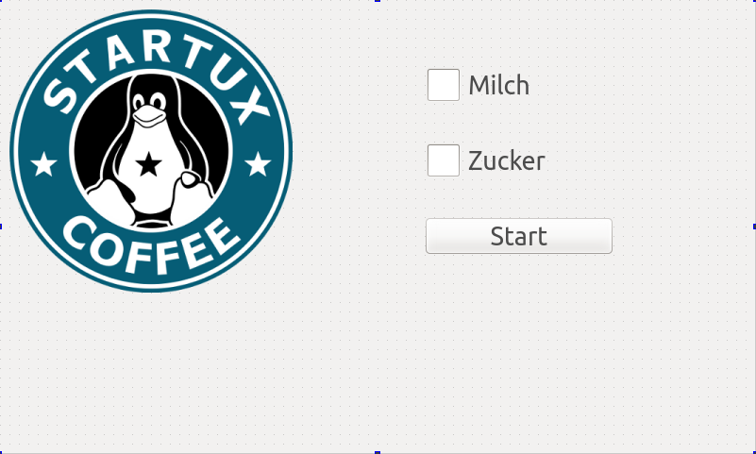
Umsetzung
Qt
  Qt Creator
C++

